Slide 1
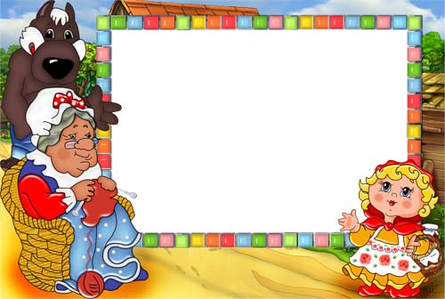
В сгяхот у кзасик.

Slide 2
В гостях
у сказки..

Slide 3
Конкурс «Незнайка на воздушном шаре».

Slide 4
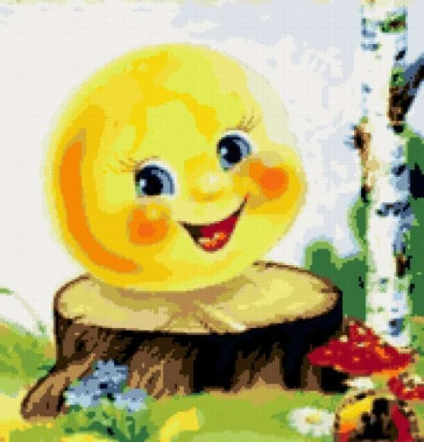
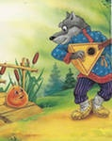
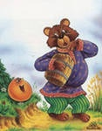
Конкурс «Колобок»

Slide 5
Конкурс «Ступа с Бабой – Ягой»
.

Slide 6
Конкурс «Золушка и мачеха»

Slide 7
Конкурс «Маугли»

Slide 8
Конкурс «Барон Мюнхгаузен»

Slide 9
Конкурс «Дюймовочка»

Slide 10
Конкурс «Старик Хоттабыч»

